Slide 1

쇼와시대 전전 일본정치의 특징
일본어일본학과
21602509 김건희

Slide 2
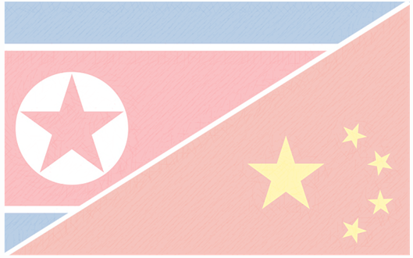
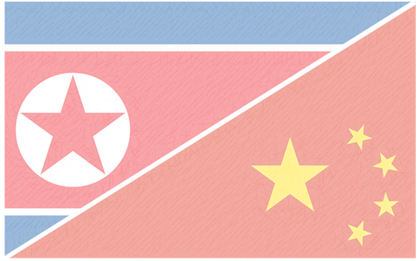
1.
쇼와시대 전전 (1926-1945)
쇼와원년
징병령 병역법으로 개정
2.26 쿠데타사건
만주사변
1926-1927
1929
1931
1932
1936
1937
경제대공황
5.15사건
윤봉길, 이봉창 폭탄투척 사건
중일전쟁 발발

Slide 3
1.
쇼와시대 전전 (1926-1945)
민족말살정책으로
창씨개명실시
히로시마, 나가사키
원자폭탄 투하
일본의 항복
국가총동원법 공표
1938
1939
1940
1941
1945
제 2차 세계대전 발발
태평양전쟁 발발

Slide 4
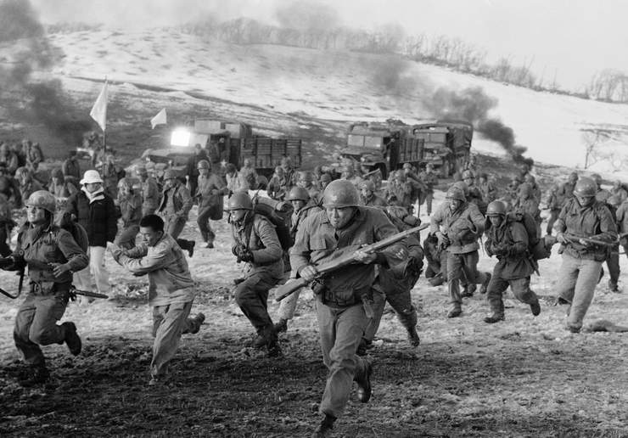
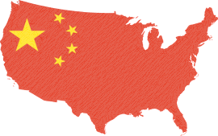
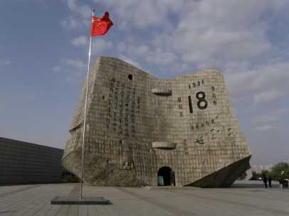
1
쇼와시대 전전 (1926-1945)
1927 징병제와 관련된 법령인
징병령을 병역법으로 개정
1929 경제대공황 발생
-경치적 극단주의 도래
1931 만주사변
*경제대공황 :
‘뉴욕주식거래소’에서 주가가 대폭하락한 데서 발단된 공황.
• 군수공업의 활성화로 경제공황의
해결을 도모한 일본 군부가 만주 진출을 위해 꾸민 자작극
• 계기 : '남만주 철도 폭파사건‘
• 주요대학에서 ‘항일 구국회’가 결성
• 일본은 1932년 1월까지 만주 전역을 점령, 3월에는 괴뢰정권으로서 만주국을 성립
• 국제연맹의 철병요구 거부, 국제연맹 탈퇴 (1933)

Slide 5


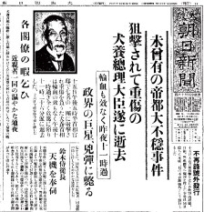
1-1
5.15사건_1932년
워싱턴 해군 군비축소 조약
찬성
반대
조약파
함대파
*군축조약 반대, 해군력 증가
• 1930년 추가로 체결된 ‘런던 해군 군축조약’
• 해군 청년 장교들이 이누카이 쓰요시 총리의 관저로 난입해 총리 암살 (5.15사건)
• 정당정치 >> 군부정치
<5.15사건이 실린 신문기사>

Slide 6
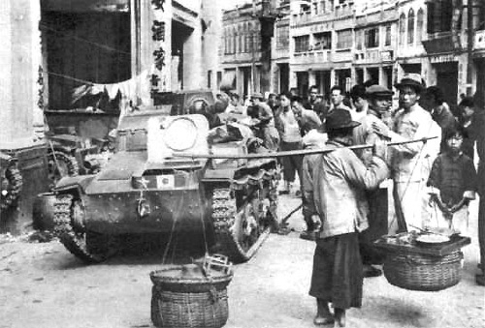
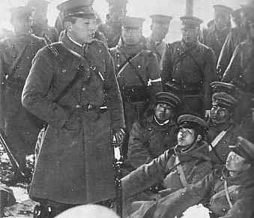
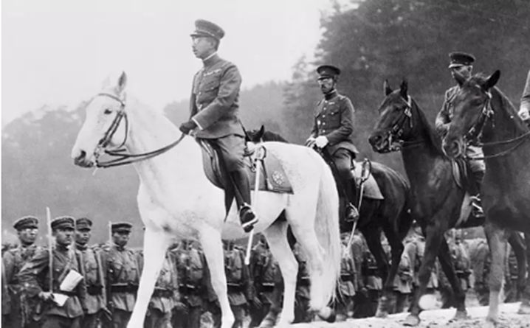


1
1935년
2.26사건
(황도파 중령) 아이자와 사부로가
(통제파 수장) 나가타 데쓰잔을
검으로 살해
1934년 11월
황도파
무라나카 타카지(황도파장교),
이소베 아사이치가
육군사관학교 생도들과 쿠데타
통제파
정부는 도쿄에 주둔중이던
황도파 청년장교들을
만주로 보냄
‘황도파 숙청’
(황도파 수장) 마사키 진자부로 대장 파면
그 자리에 통제파 인물 임명

Slide 7
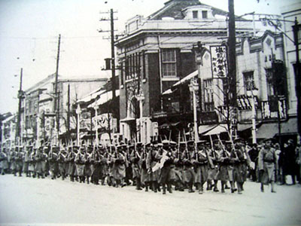

1
2.26사건
계엄령 선포, 진압군출동
해군 병력, 군함 투입
+‘히로히토 덴노가
원대복귀 명령
명분상실, 사기꺾임
투항&자결
주모자 모조리 처형
3일만에 반란군 진압
황도파 세력 몰락
1936년 2월26일
황도파
통제파
‘덴노의 친정실시’
‘간신토벌’
1438명의 병력
도쿄에서 쿠데타
(2.26 사건)

Slide 8
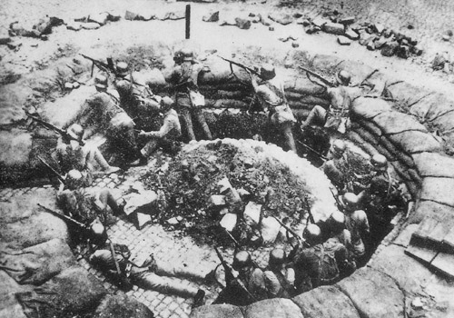

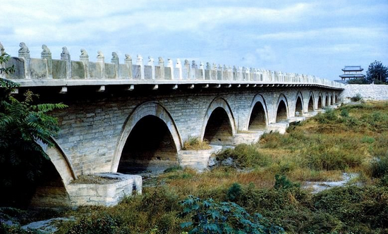
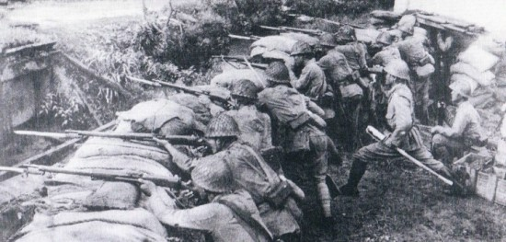
중일전쟁
_배경
1937년 7월 7일
루거우차오 사건 (노구교 사건)
전개_
1937년 8월 13일
상하이사변 발발 , 난징폭격
제 2차 국공합작

Slide 9
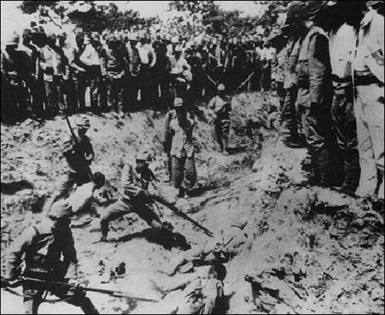
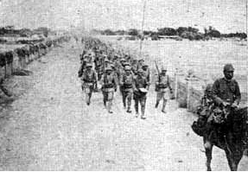
중일전쟁
1937년 12월 31일
난징대학살
-무푸산 대학살
-집단 윤간 및 선간후살
-마루타실험
전쟁의 장기화
국민당정부- 충칭으로 수도이전
독일중개 화평공작 (거부)

Slide 10
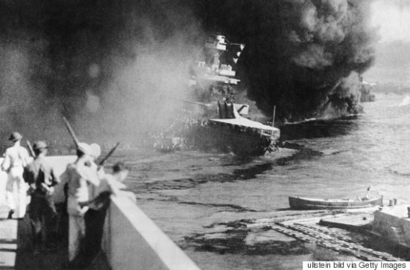

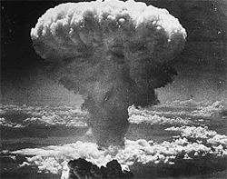
중일전쟁
_종결
1941년,일본의 미국 진주만 습격
영국, 미국 일본에게 선전포고+중국
태평양전쟁
1945년 8월
히로시마와 나가사키에
원자폭탄을 투하
중국과 연합국의 총공세에
8월 15일에 포츠담선언 수락
무조건 항복을 선언
9월 2일에 항복 문서에 조인
.

